Slide 1

Муниципальное автономное дошкольное образовательное учреждение
Центр развития ребенка детский сад № 103 «Родники»
ПРОЕКТ «Весёлые язычки»
в рамках участия в муниципальном фестивале-конкурсе «Просторы речи»
Авторы:
Лапина Наталия Николаевна, учитель-логопед ВВК
Задорина Татьяна Витальевна, воспитатель ВВК
Капранова Ольга Сергеевна, воспитатель ВВК

Slide 2
АКТУАЛЬНОСТЬ
У детей с тяжелыми нарушениями речи артикуляционные упражнения часто вызывают быстрое
утомление и потерю интереса из-за монотонности процесса.
Традиционный показ упражнений перед зеркалом требует дополнительной визуальной и игровой
стимуляции для формирования устойчивого кинестетического образа.
Поэтому учитель-логопед и воспитатель занимается поиском специальных инновационных игровых
методик, направленных на развитие артикуляционной моторики. Подбор игр осуществляется
индивидуально, с учетом особенностей каждого ребенка и степени тяжести нарушения.
ЦЕЛЬ: Повышение эффективности коррекционной работы учителя-логопеда и воспитателя через внедрение многофункциональных дидактических индивидуально ориентированных пособий («Домик», «Кубики», «Мой портрет»), направленных на осознанное и качественное выполнение артикуляционной гимнастики.
ЗАДАЧИ:
развивать артикуляционную моторику в
непосредственной образовательной и досуговой деятельности;
интегрировать коррекционную работу с другими образовательными областями (познавательное развитие, социально-коммуникативное развитие, художественно-эстетическое;
развивать мелкую моторику, умение работать с разными материалами;
интегрировать коррекционную работу с другими образова-тельными областями (познавательное развитие, социально-коммуникативное развитие, художественно-эстетическое);
развивать мелкую моторику, умение работать с разными материалами.

Slide 3
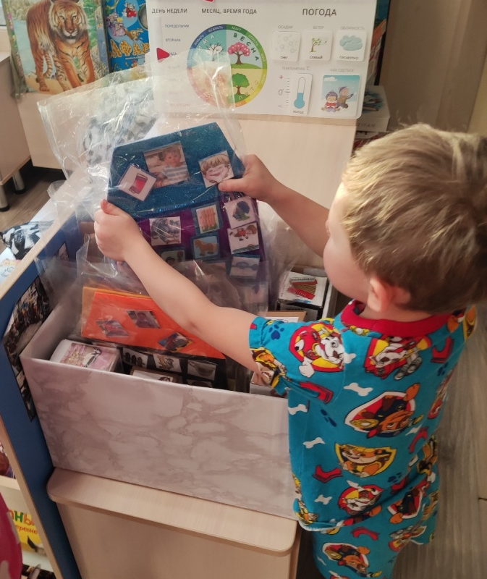
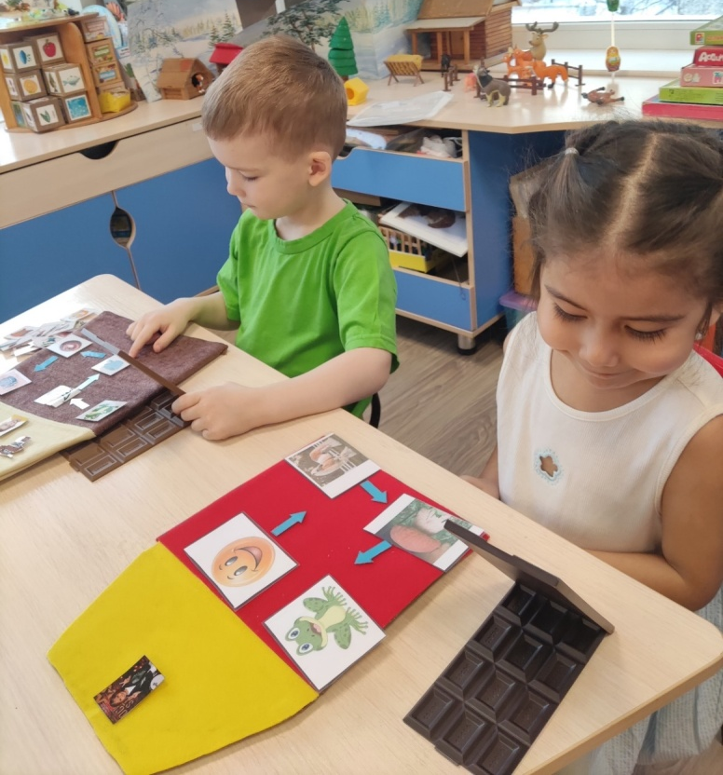
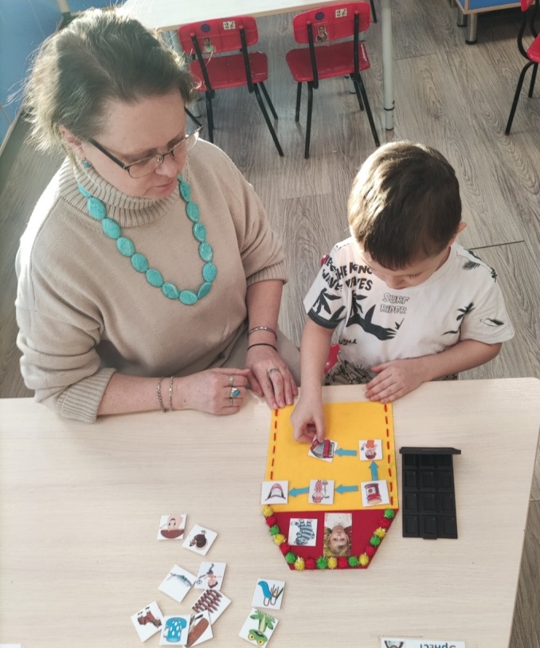

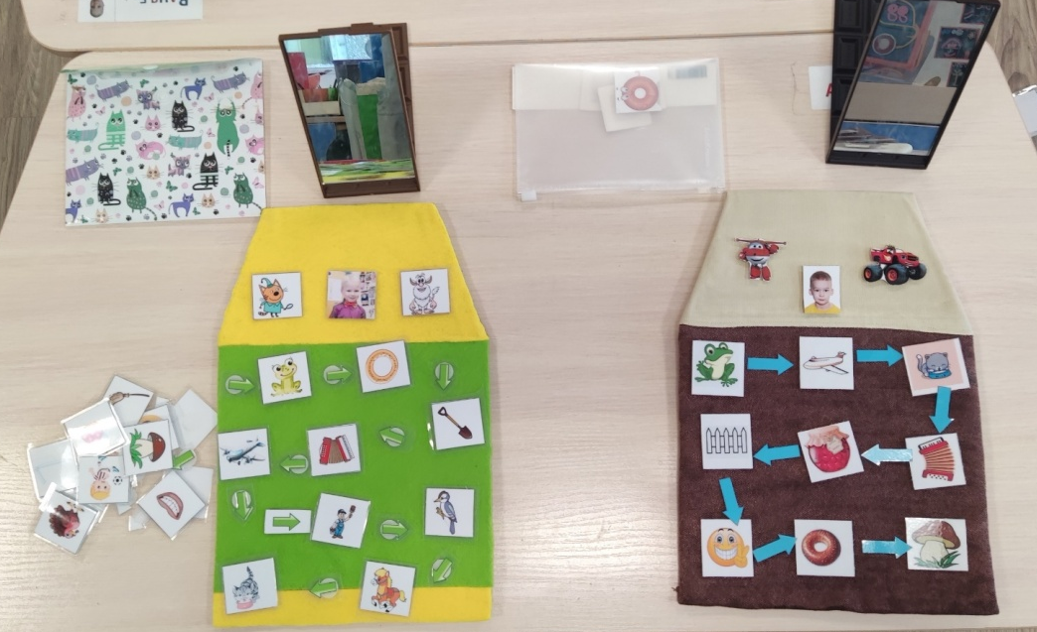
«Домик для звуков»
Пособие превращает вместе с ребенком методическую схему в сказочный объект. Можно выбрать упражнения и их очере-дность, связанных новым единым сюжетом, придумать стих- сопровождение (например, сказку о жильцах «Домика»).
Направление движения задает ребенок, используя стрелочки.

Slide 4
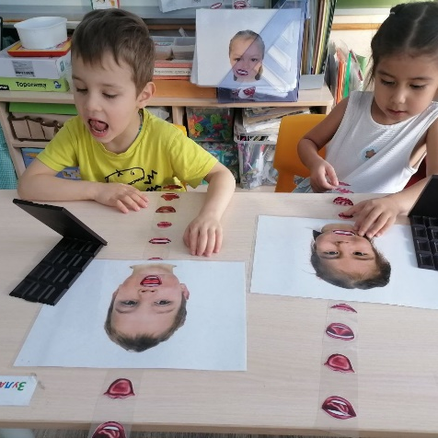
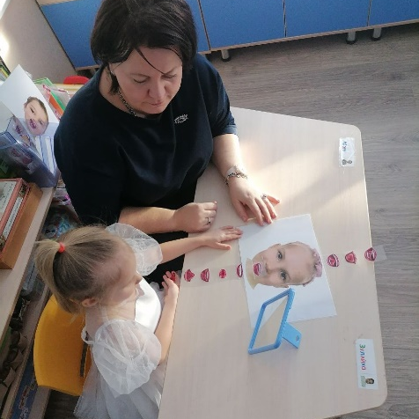
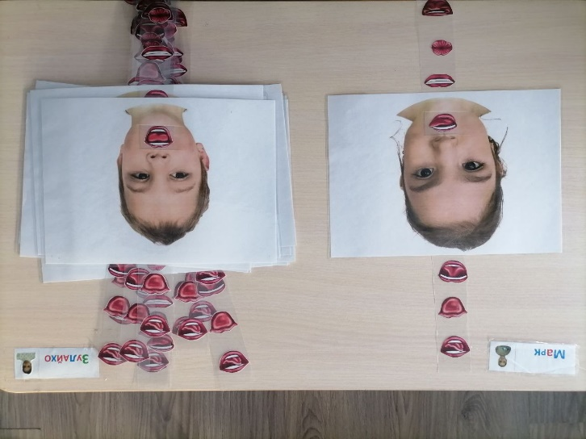
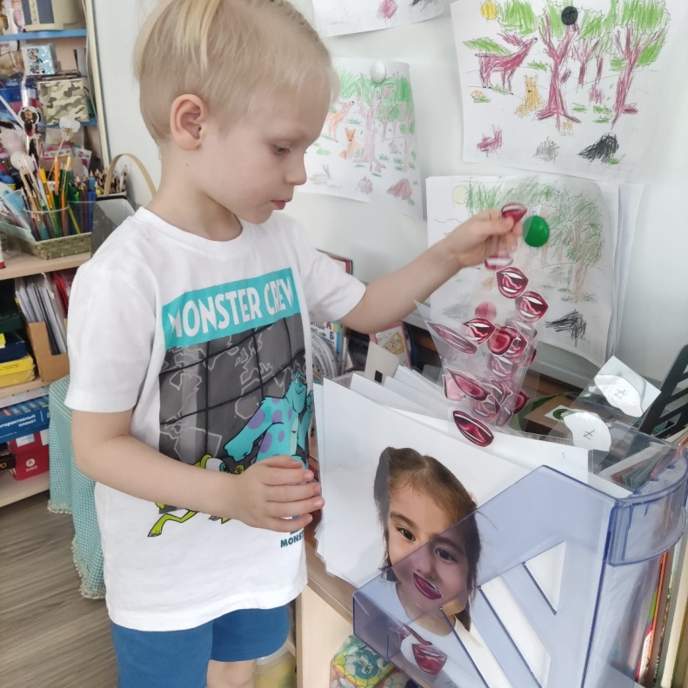
«Мой портрет»
Ребенок размещает перед собой свой портрет с подвиж-ной полоской с изображением артикуляционных поз, передвигая полоску и выполняя подобранный для него комплекс артикуляционной гимнастики. «Портреты» располагаются в «Речевом уголке» в свободном доступе ребенка для выполнения артикуляционной гимнастики. Данное пособие используется как индивидуально, так и при групповой форме работы.

Slide 5
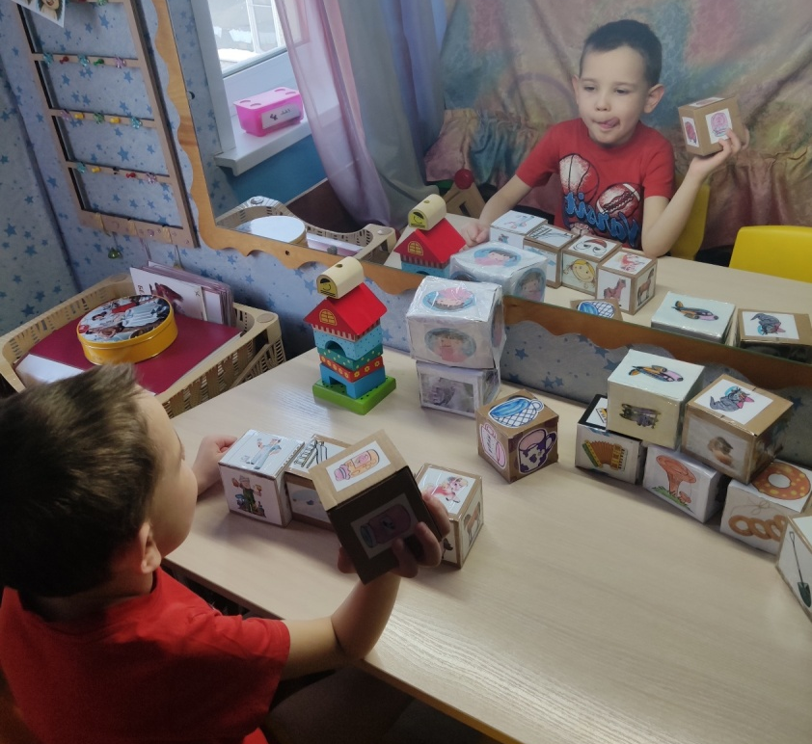
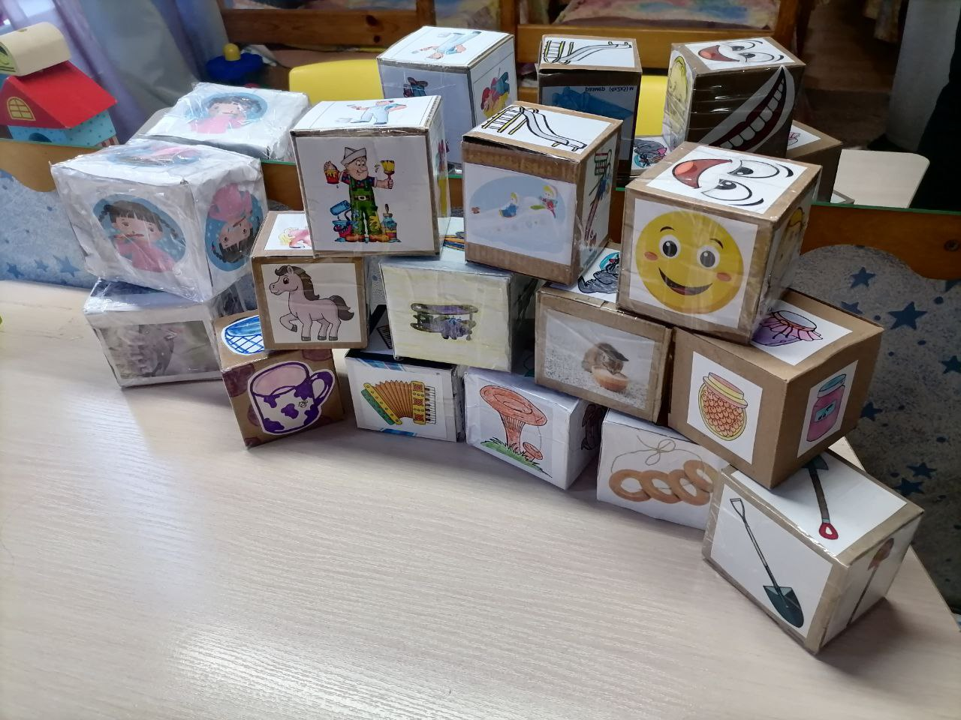
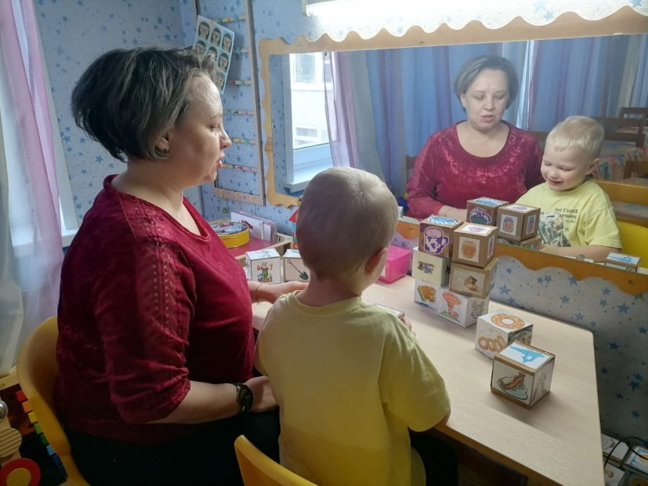
«Кубики»
Ребенок по своему желанию выбирает упражнение и «выкидыва-ет» кубик (рандомный выбор – сюрпризный момент). Из выпав-ших картинок выстраивает цепочку упражнений и самостоятель-но их выполняет перед зеркалом.

Slide 6
ОЖИДАЕМЫЕ РЕЗУЛЬТАТЫ
• Сокращение сроков подготовительного этапа (постановка звуков).
• Улучшение точности, силы и объема артикуляционных движений.
• Снижение уровня тревожности у детей при выполнении сложных заданий за счет использования игровой формы проведения артикуляционной гимнас- тики.
• Создание обогащенной коррекционно-развивающей среды в группе.
• Тесное взаимодействие в работе со всеми участниками образовательного процесса.
Современные образовательные технологии, которые нашли
применение в ходе реализации проекта:
- игровые технологии,
- информационно-коммуникационные технологии,
- личностно-ориентированная.

